Slide 1
AIDE MELCC
Wireframes
Filtrer/Copier/Coller Multi-Labels
Vincent Le Falher
2021

Slide 2
Wireframes

Slide 3
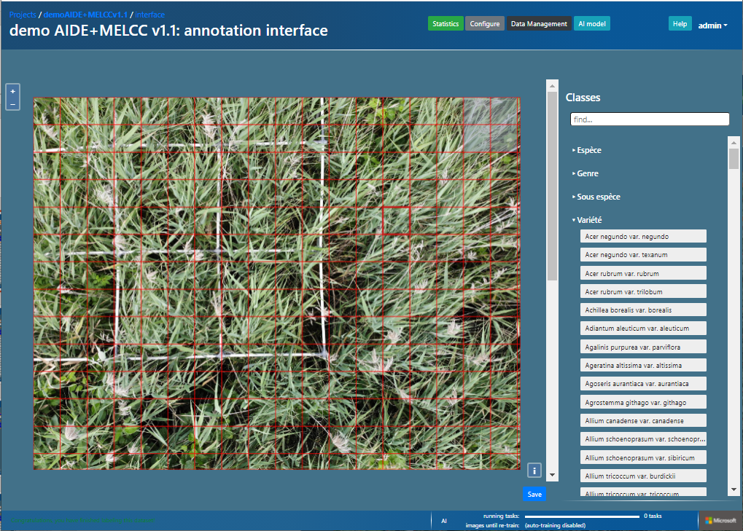
Échantillon
224 x 224px
Groupes et labels
Tuile annotée
Sélection de la tuile
Tuile non annotée
Sauvegarder

Slide 4
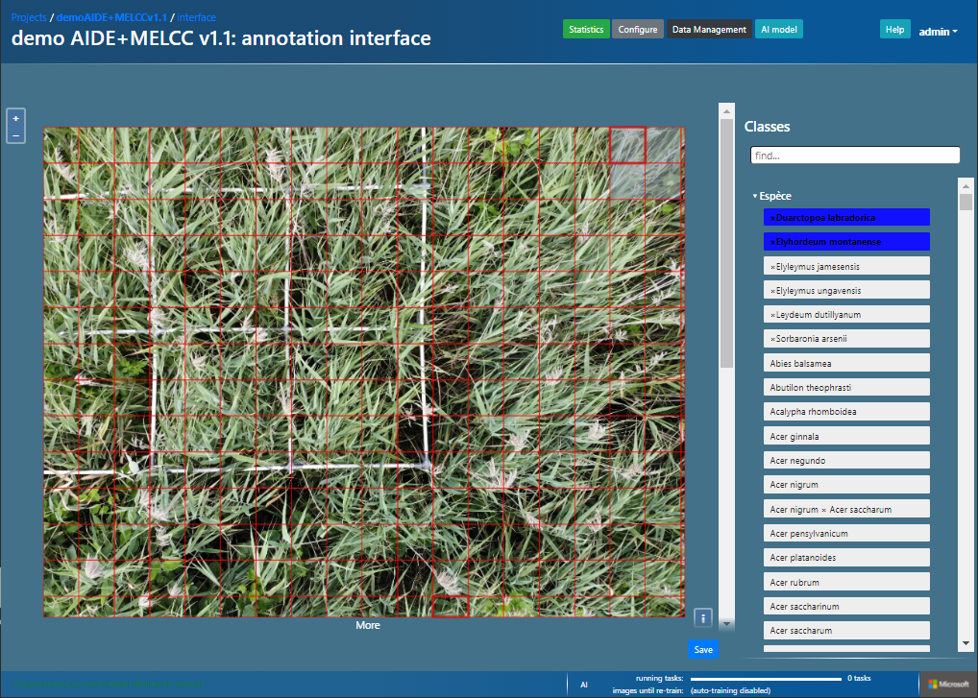
Échantillon
224 x 224px
Annotations de la tuile sélectionnée
Sélection de la tuile
Tuile annotée
Tuile non annotée

Slide 5
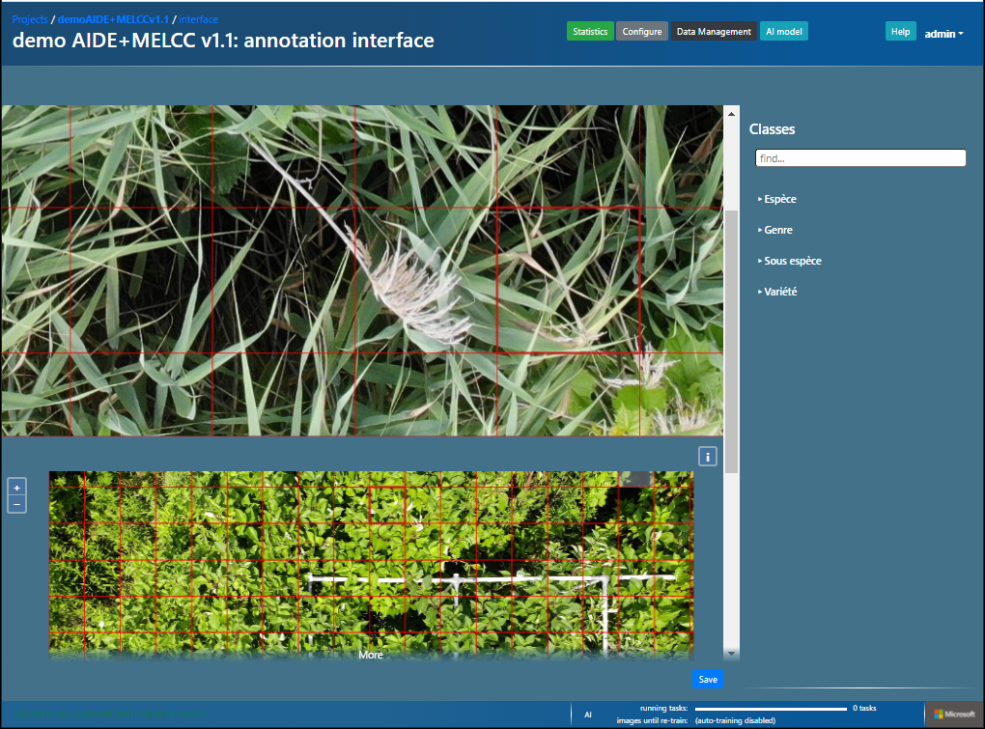
Échantillon
224 x 224px
Groupes
Zoom OpenLayer
Plusieurs "images" (cartes)
UI OpenLayer Geojson
Non géo référencée

Slide 6

Échantillon
224 x 224px
Annotations de la tuile sélectionnée
(nouveau)
Outils
Sélection de la tuile
Tuile annotée
Tuile non annotée

Slide 7
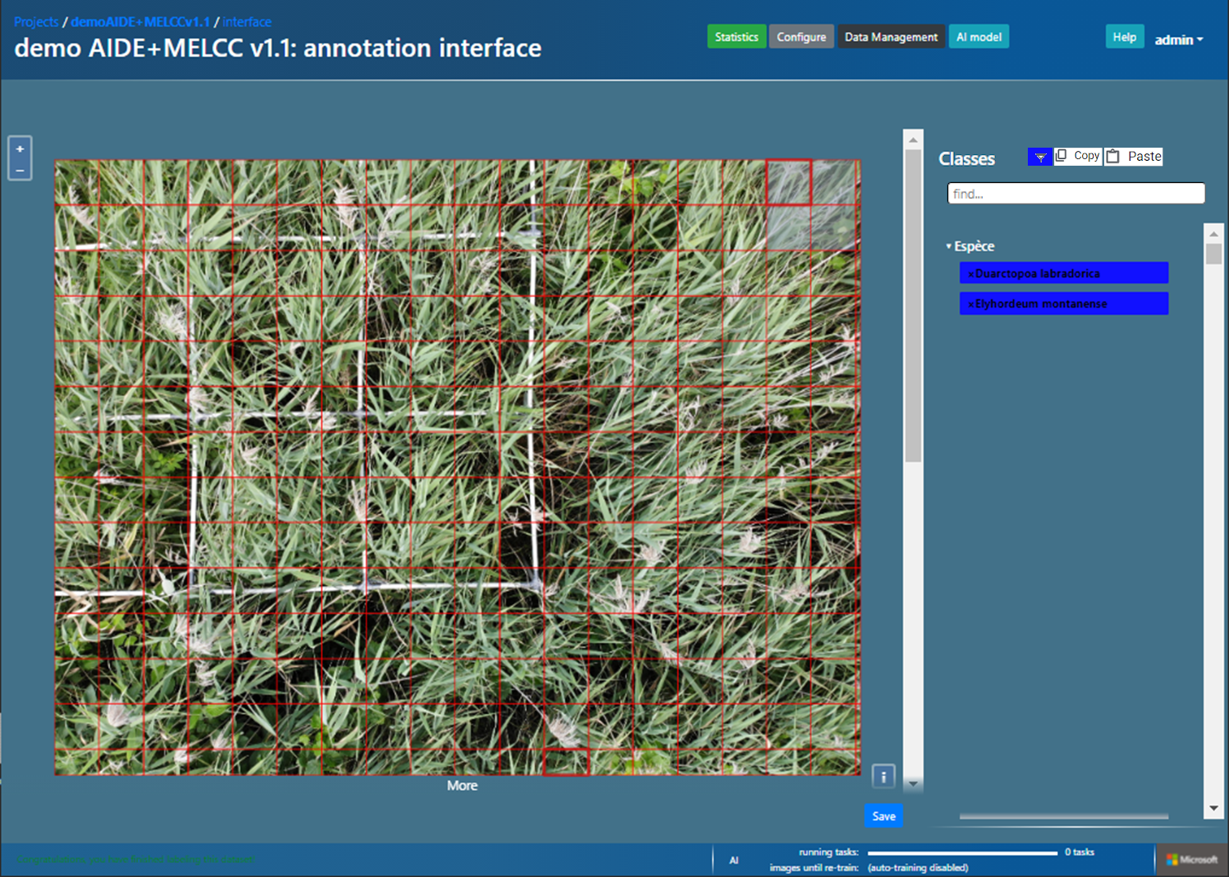
Échantillon
224 x 224px
Annotations de la tuile sélectionnée
(nouveau)
Filtre
Sélection de la tuile
Tuile annotée
Tuile non annotée

Slide 8
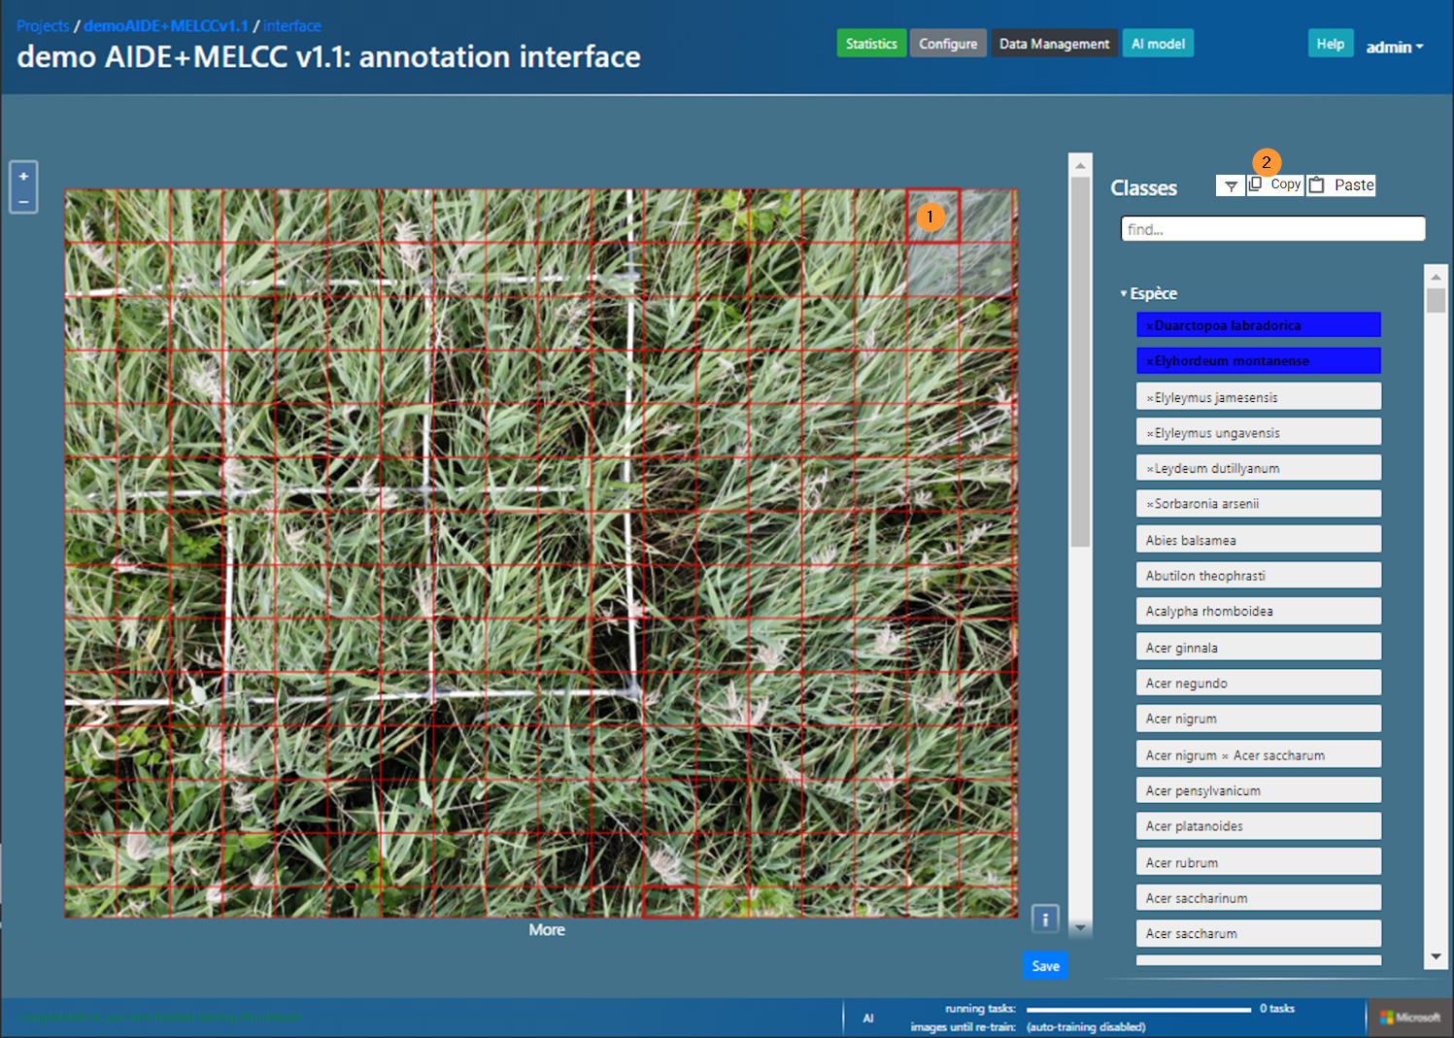
Échantillon
224 x 224px
Annotations de la tuile sélectionnée
(nouveau) Copie
Sélection de la tuile

Slide 9
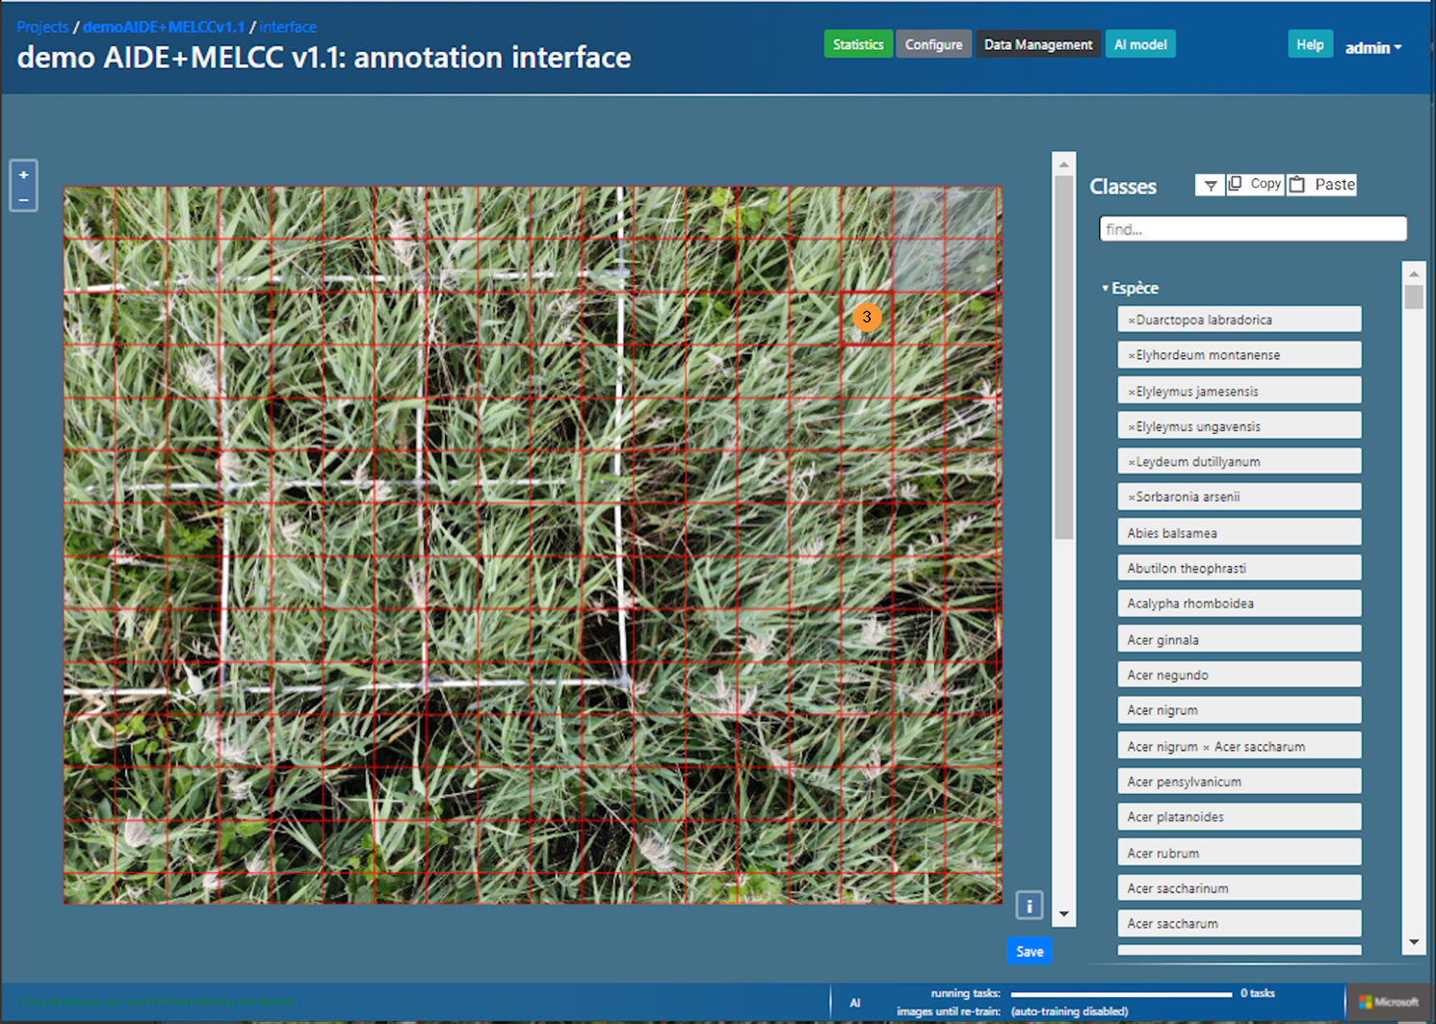
Échantillon
224 x 224px
Aucune annotation
Tuile annotée
Sélection de la tuile

Slide 10
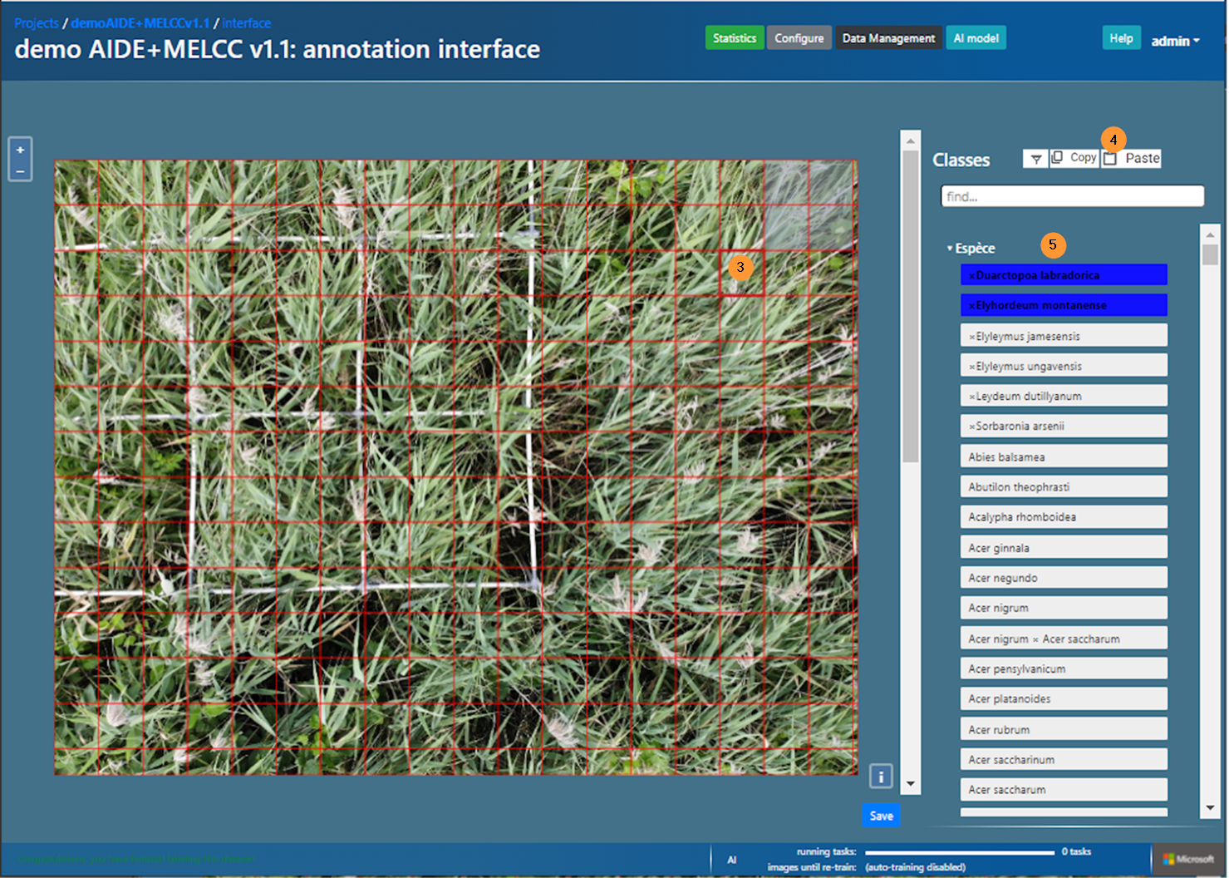
Échantillon
224 x 224px
(nouveau)
Coller / Fusionner ¹
Annotations collées
Tuile annotée
Sélection de la tuile
1. Coller: supprimer les labels existants et ajouter ceux copiés. Fusionner: ajouter les labels à ceux déjà existants ("merge").

Slide 11
Autres

Slide 12


Échantillon
224 x 224px
Labels de la tuile sélectionnée
Sélection de la tuile
Tuile labelisée
Tuile non labelisée

Slide 13
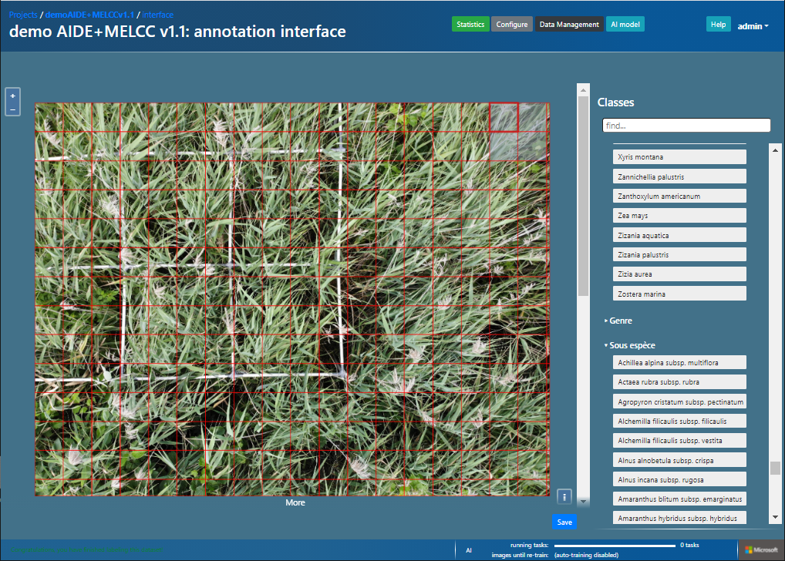
Échantillon
224 x 224px
Labels de la tuile sélectionnée
Sélection de la tuile
Tuile labelisée
Tuile non labelisée

